Slide 1
RENDICIÓN DE CUENTAS PRIMER CUATRIMESTRE 2021
SECRETARÍA PRESIDENCIAL DE LA MUJER

Slide 2
PARTE GENERAL

Slide 3
Asignación Presupuestaria
La Secretaría Presidencial de la Mujer se le asignó un presupuesto de Veintiocho millones quinientos cincuenta y ocho mil quetzales exactos (Q. 28,558,000.00), el cual está financiado con fuente 11 “Ingresos Corrientes” y fuente 61 “Donaciones Externas”, distribuido de la siguiente manera:
Fuente: SICOIN

Slide 4
Ejecución presupuestaría por grupo de gasto
Al 30 de abril del 2021 se ha alcanzado una ejecución presupuestaria de Q.4,900,478.69 equivalentes al 17.16% del presupuesto vigente.
.
Presupuesto asignado
Q. 28,558,000.00
Presupuesto Vigente
Q. 28,558,000.00
Presupuesto ejecutado
Q. 4,900,478.69
Saldo por ejecutar
Q. 23,657,521.31

Slide 5
Importancia de la erogación en servicios personales
Al 30 de abril del 2021, se ha erogado en pago de personal el monto de Q.3,900,920.97 equivalente al 20.17% del presupuesto programado para con esta finalidad:
Presupuesto Vigente
Q. 19, 335, 534.00
Presupuesto ejecutado
Q. 3, 900,920.97
Saldo por ejecutar
Q. 15,434,613.03

Slide 6
Ejecución presupuestaria de la inversión para equipamiento
La Secretaría tiene como presupuesto de inversión un monto de Q.20,050.00 para la adquisición de mobiliario y equipo, el cual a la fecha no ha sido ejecutado.
Presupuesto
vigente
Q. 20,050.00
Presupuesto ejecutado
Q. 0.00
Saldo por ejecutar
Q. 20,050.00

Slide 7
Ejecución presupuestaria por principales finalidades
La Secretaria Presidencial de la Mujer, tiene asignado un solo programa, siendo este el Programa No.47 Promoción y Desarrollo Integral de la Mujer, a través del cual da el acompañamiento técnico y metodológico a la institucionalidad pública, tanto a instancias centralizadas, descentralizadas, autónomas, semiautónomas y gobiernos locales, para la gestión de instrumentos de política pública vinculados con la equidad entre hombres y mujeres.
Presupuesto Vigente Q. 28, 558,000 Presupuesto ejecutado Q4,900,478.69 Saldo por ejecutar Q. 23,657,521.31

Slide 8
Ejecución presupuestaria por ubicación geográfica
La Secretaría tiene un solo centro de costo, el cual se ubica en la Sede Central, por lo que el presupuesto es ejecutado en la ubicación Geográfica 0101 Guatemala:
Presupuesto Vigente
Q. 28, 558,000 Presupuesto ejecutado
Q. 4,900,478.69
Saldo por ejecutar
Q. 23,657,521.31

Slide 9
PARTE ESPECÍFICA
RESULTADOS Y AVANCES
PRIMER CUATRIMESTRE 2021

Slide 10
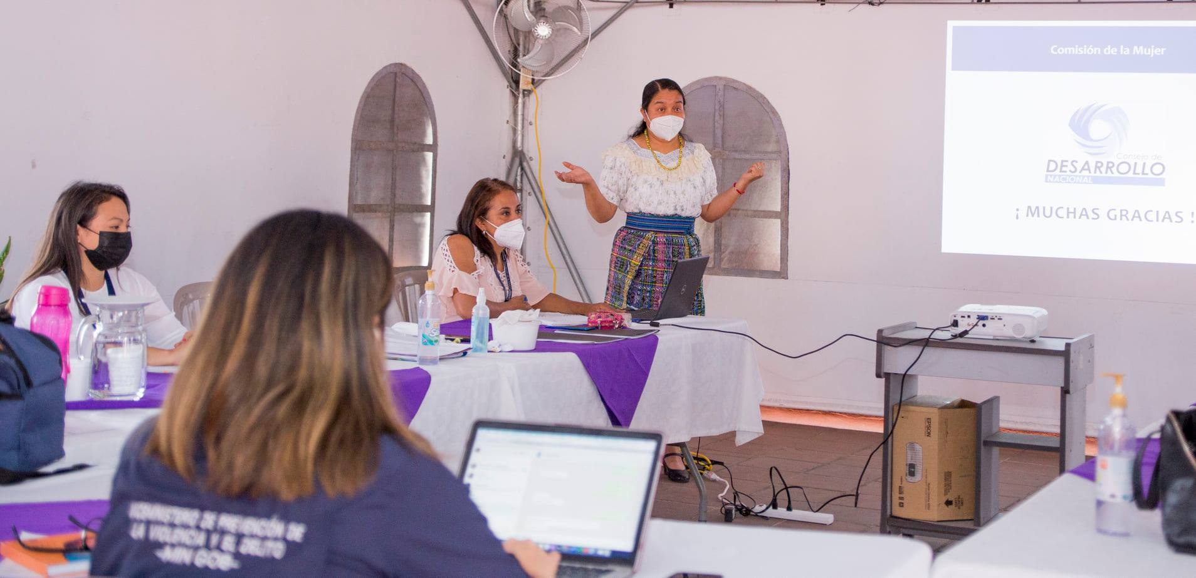
En el marco del Sistema de Consejos de Desarrollo la SEPREM:
Coordinó las Comisiones de la Mujer a nivel departamental y nacional.
1 Reunión de la Comisión de la Mujer del CONADUR.

Slide 11
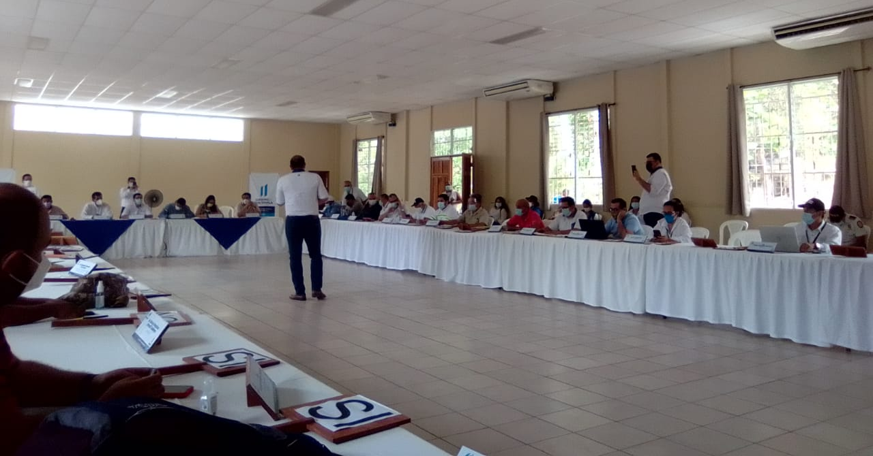
7 reuniones departamental (Escuintla, Guatemala, 2 Petén, San Marcos, Sacatepéquez y Progreso).
Participó en reuniones de 2 COREDUR, 2 UTR, 18 CODEDE y 17 UTD.

Slide 12
Realizó la convocatoria para el proceso de elección de titular y suplente de las organizaciones de mujeres ante el CODEDE de Sololá, quienes eligieron a sus 2 nuevas representantes.

Slide 13
Principales resultados y avances
Asesoría técnica a las instituciones públicas y gobiernos locales para la institucionalización de la equidad entre hombres y mujeres:
Fortalecimiento de los Gobiernos locales en pro del desarrollo de las mujeres en el marco de la PNPDIM y Covid-19.
23
Talleres con Actores Claves a nivel local, entre estos,
Gobernadores Departamentales, Alcaldes y sus esposas, y Directoras Municipales de la Mujer.
Realizando

Slide 14
Principales resultados y avances
8
Reuniones de acompañamiento a nivel departamental para el seguimiento de la PNPDIM, agendas estratégicas y prioridades institucionales.
Asesoría y acompañamiento técnico a diferentes instituciones y gobiernos locales, tanto a nivel sectorial como territorial, para la implementación de la PNPDIM y del CPEG.
Talleres de fortalecimiento a las direcciones técnicas municipales con el acompañamiento de Infom, GyZ y Seprem, con el objetivo de instalar capacidades técnicas desde el que hacer institucional, proceso que durará 3 meses.

Slide 15
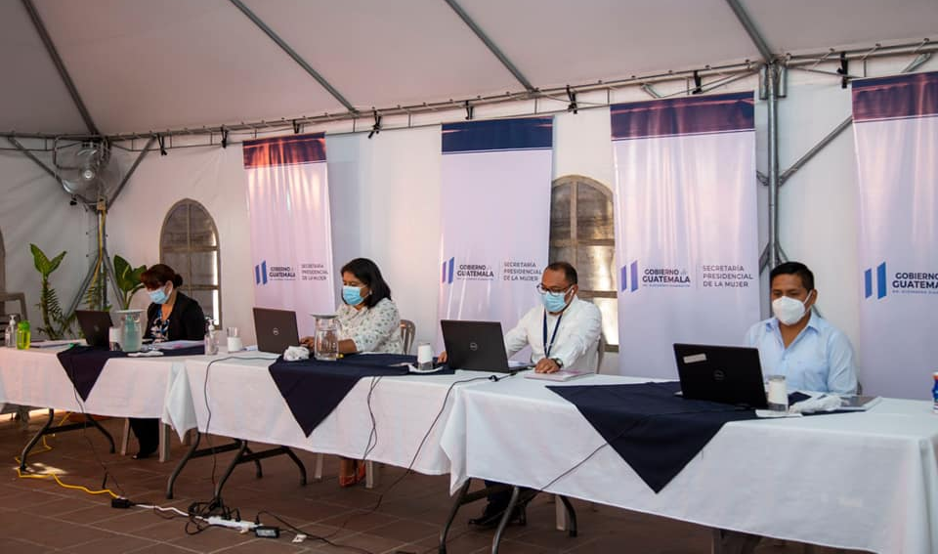
Principales resultados y avances
Reuniones para seguimiento de transferencias metodológicas a instituciones públicas y gobiernos locales, para la implementación de la PNPDIM y CPEG articulado al control de convencionalidad de derechos humanos de las mujeres.
5

Slide 16
Talleres de fortalecimiento a las direcciones técnicas municipales con el acompañamiento de Infom, Agencia Alemana de Cooperación Internacional (GIZ – Guatemala) y Seprem, con el objetivo de instalar capacidades técnicas desde el quehacer institucional, proceso que durará 3 meses.

Slide 17
Principales resultados y avances
En el marco del Sistema de Consejos de Desarrollo la SEPREM:
Coordinó las Comisiones de la Mujer 1 (Departamental) y 1 (Nacional).
7 Reuniones Departamentales ( Escuintla, Guatemala, Petén (2), San Marcos, Sacatepéquez y Progreso. )
Participó en 2 reuniones de COREDUR, 2 UTR, 18 CODEDE y 17 UTD.
Realizó la convocatoria para el proceso de elección de titular y suplente de las organizaciones de mujeres ante el CODEDE de Sololá, quienes eligieron a sus 2 nuevas representantes.

Slide 18
Principales resultados y avances
La SEPREM ha coordinado y participado en diferentes espacios para la generación de sinergias y puestas en común, tanto en el ámbito técnico como en el nivel político, con actores estratégicos vinculados a los temas para el avance de las mujeres, entre ellas:
Consejo Consultivo
Mesa Interinstitucional de Presupuesto para la Equidad entre Hombres y Mujeres
Asamblea de Conaprevi
Mujeres (coordinación)
Prevención de la violencia Sexual, explotación y trata
de personas.
Plan Nacional de Prevención de Embarazos en niñas y adolescentes.
Desarrollo Rural Integral
Mesas Temáticas del Gabinete Específico de Desarrollo Social

Slide 19
Principales resultados y avances
4
3
2
Informes de requerimiento nacional
Informes de requerimiento internacional
Opiniones jurídicas
Activación de la Mesa Interinstitucional sobre mujeres, paz y seguridad MIMPAZ
Activación del Mecanismo Intersectorial para el seguimiento de la CEDAW
La acción principal en proceso que es la Preparación para la elaboración del X informe Periódico de Estado para el seguimiento de la CEDAW.

Slide 20
Informes específicos para el seguimiento de tratados y convenios internacionales a requerimiento
La Dirección Análisis Jurídico y Control de Convencionalidad ha proporcionado insumos a requerimiento de organismos internacionales regionales y universales encargados de la protección de los derechos humanos (ONU y OEA) los cuales contribuyen en la elaboración de informes u otros documentos que permitan establecer la situación actual de las mujeres ante sus derechos humanos.

Slide 21
RENDICIÓN DE CUENTAS LOGROS Y TENDENCIAS

Slide 22
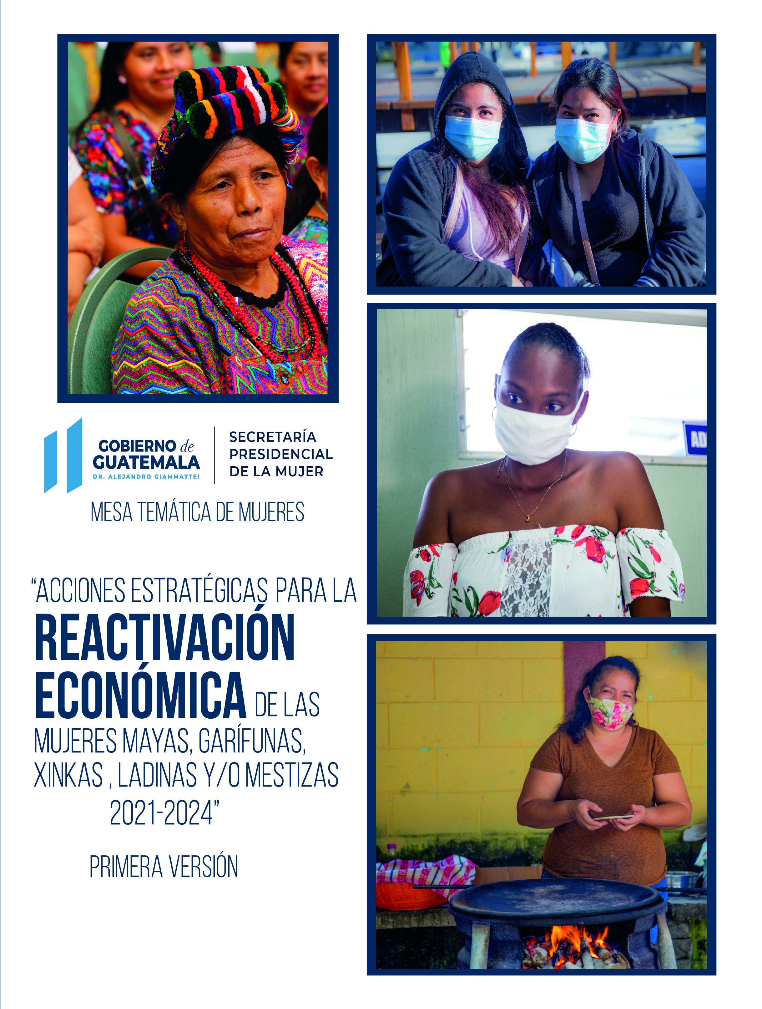
Logros y tendencias
La Seprem como coordinadora de la Mesa Temática de Mujeres del Gabinete Específico de Desarrollo Social coordinó en conjunto con el MINECO y las instituciones integrantes de la mesa, la elaboración y presentación del documento “Acciones estratégicas para la reactivación económica de las mujeres mayas, garífunas, Xinkas, ladinas y/o mestizas 2021-2024” y su ruta estratégica.

Slide 23
Logros y tendencias
Se gestionó y facilitó el desarrollo de la convocatoria para el proceso de elección de titular y suplente de las organizaciones de mujeres ante el CODEDE de Sololá, como resultado se cuenta con 2 nuevas representantes de organizaciones de mujeres y todos los departamentos están representados ante el SISCODE.

Slide 24
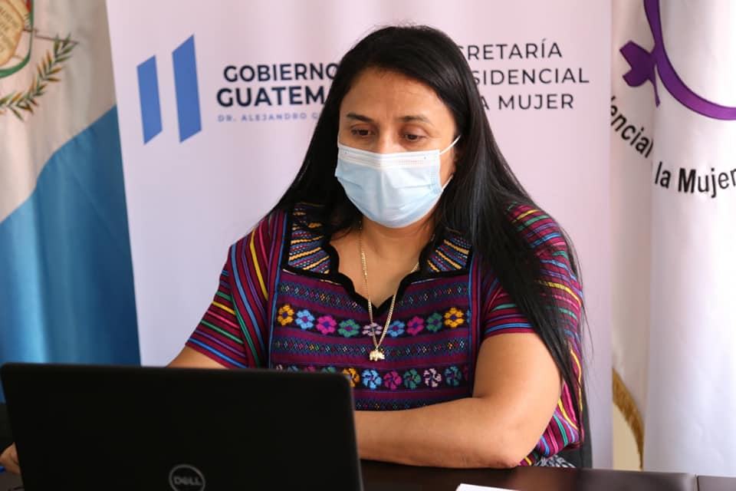
Logros y tendencias
Consejo de Ministras de la Mujer de Centroamérica y República Dominicana -COMMCA-
La Secretaría Presidencial de la Mujer en cumplimiento a su mandato y como representante del Estado de Guatemala en el tema de Derechos Humanos de las Mujeres, ha participado en tres reuniones del COMMCA así mismo ha viabilizado la gestión del pago de la cuota de país al Consejo

Slide 25
GRACIAS

